Slide 1
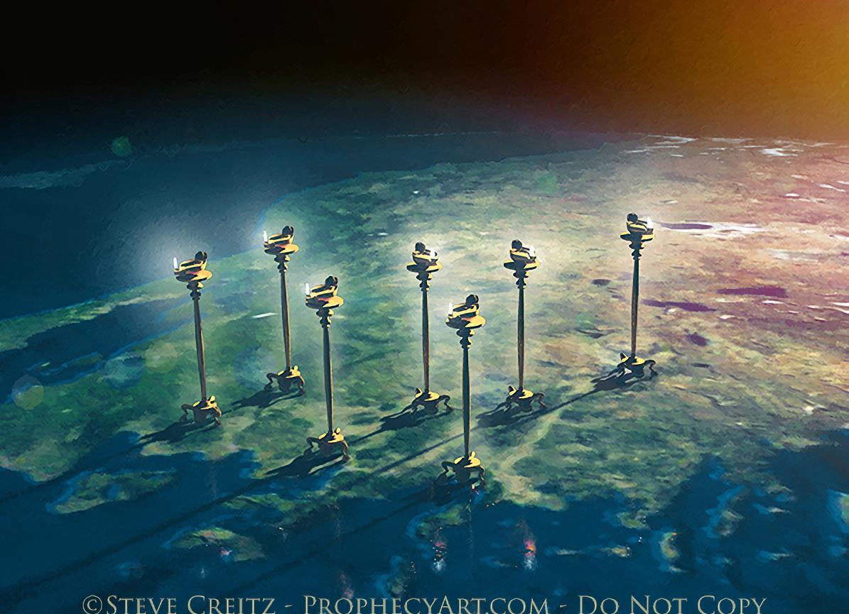
LOS MENSAJES DE JESÚS A LAS SIETE IGLESIAS
Lección 3 para el 19 de enero de 2019

Slide 2
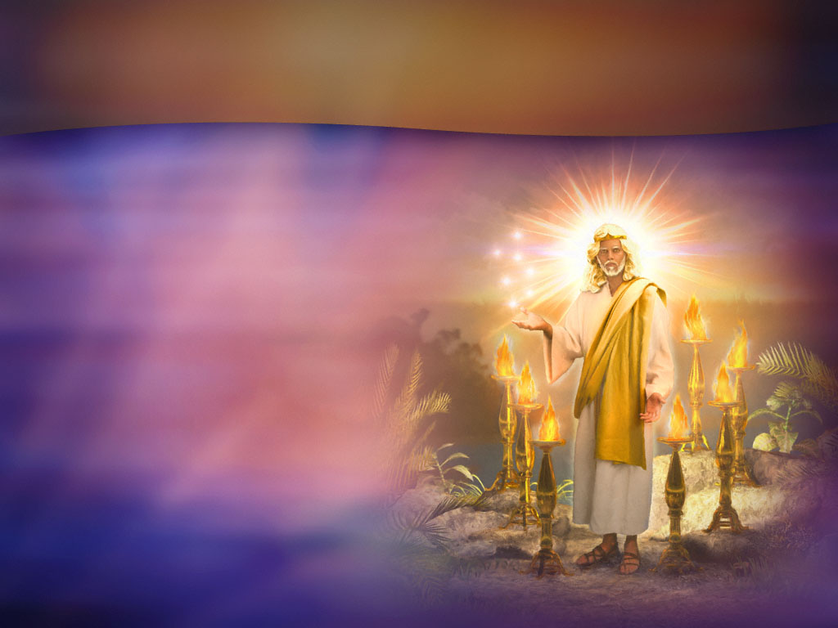
Es sorprendente observar cómo Dios usó las características de siete de las iglesias de Asia (había muchas más) para mostrar la historia futura de la iglesia.
Además, los mensajes se emparejan al estilo judío: la primera tiene correspondencia con la séptima; la segunda con la sexta; la tercera con la quinta; y la cuarta tiene el doble de extensión que las otras, coincidiendo con el periodo de máxima apostasía.
Por su parte, cada uno de los mensajes sigue la misma estructura:
ÉFESO
LAODICEA
ESMIRNA
FILADELFIA
PÉRGAMO
SARDIS
TIATIRA
Presentación de Jesús
Evaluación de la iglesia
Puntos fuertes
Puntos débiles
Consejos
Llamado y promesa^{(*)}
(*) Las tres primeras iglesias tienen ⁽¹⁾ un llamado a escuchar y ⁽²⁾ una promesa.
Las cuatro últimas tienen ⁽¹⁾ una promesa, y ⁽²⁾ un llamado a escuchar.

Slide 3

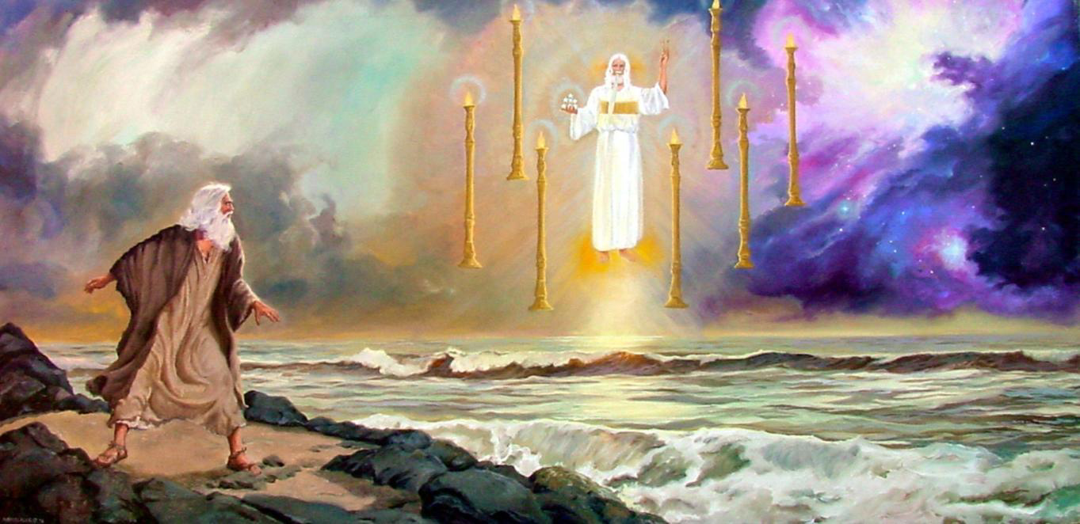
LA HISTORIA DE LA IGLESIA PREDICHA
ÉFESO
31
100
ESMIRNA
100
323
PÉRGAMO
323
538
TIATIRA
538
1517
SARDIS
1517
1798
FILADELFIA
1798
1844
LAODICEA
1844
…
Hasta la muerte de Juan
Hasta la conver-sión de Constan-tino
Hasta que Justiniano da poderes políticos al Papado
Hasta la Reforma de Lutero
Hasta el encarcela-miento del Papa
Hasta el fin de los 2.300 días
Hasta el fin

Slide 4
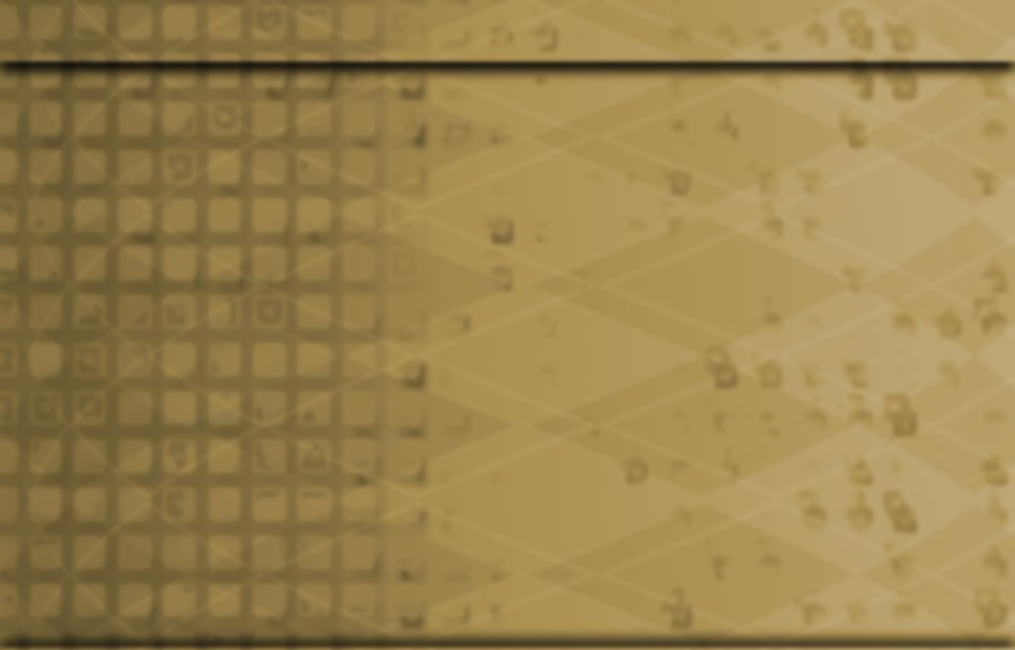
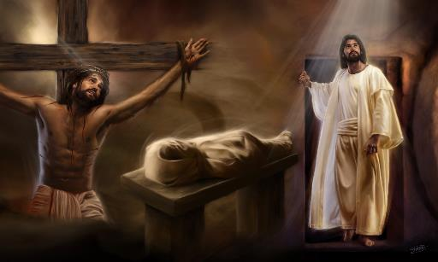
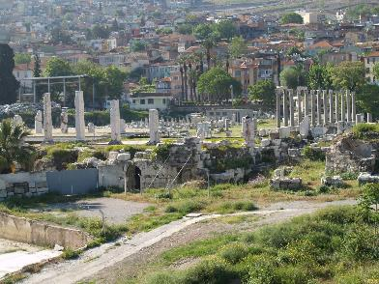
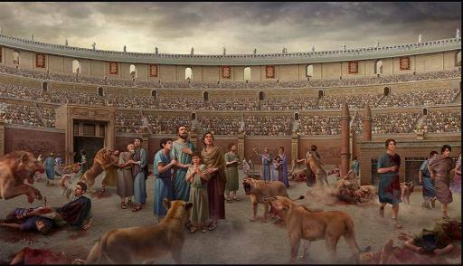
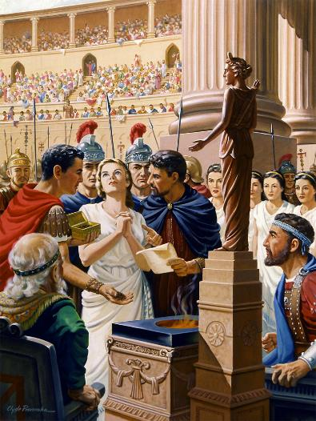
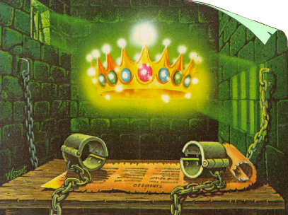
ESMIRNA
“El primero y el postrero, el que estuvo muerto y vivió, dice esto:” (Apocalipsis 2:8)
La iglesia de Esmirna es la iglesia de los mártires. Negarse a adorar al emperador conducía a la prisión y la muerte.
Entre la muerte de Juan y el edicto de Constantino, Diocleciano y Galerio persiguieron duramente a los cristianos durante 10 años (303-313 d.C.).
Jesús no indica ninguna debilidad en esta iglesia, sino que le da un consejo que ha animado a los fieles de todas las épocas: “No temas… Sé fiel hasta la muerte, y yo te daré la corona de la vida” (Apocalipsis 2:10).

Slide 5

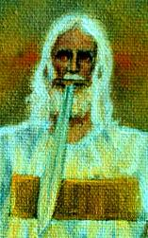
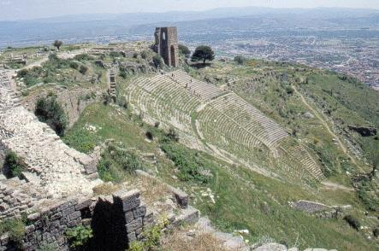

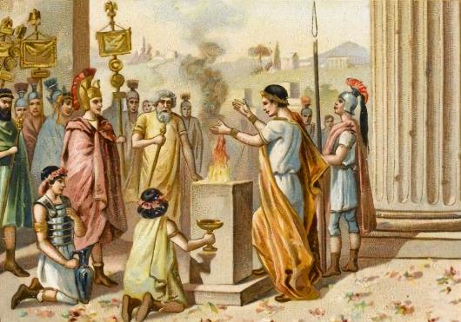
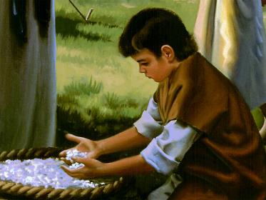
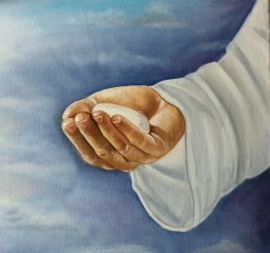
PÉRGAMO
“El que tiene la espada aguda de dos filos dice esto:” (Apocalipsis 2:12)
En el año 29 a. C., Pérgamo fue la sede del primer culto rendido en vida a un emperador. Allí también se rendía culto a Esculapio (la vara de Asclepio).
Los cristianos debían ofrecer incienso al emperador y participar de ritos inmorales para poder realizar actividades comerciales.
Algunos de la iglesia enseñaban que se debía transigir en ese punto (Balaam y los nicolaítas).
Jesús les da oportunidad a los infieles para arrepentirse. Si no lo hacen, los castigará con la espada aguda que sale de su boca.
Entre los siglos IV y VI la iglesia decayó doctrinal y espiritualmente. Necesitaban, como nosotros, el pan de vida (“el maná escondido”) para sostener su fe.

Slide 6

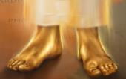
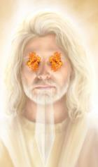
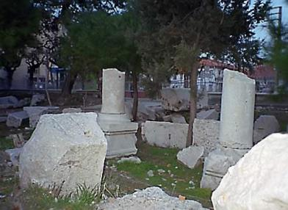
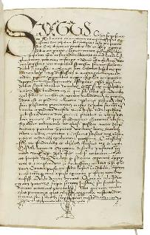
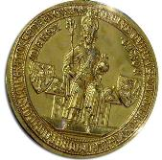
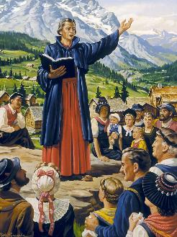
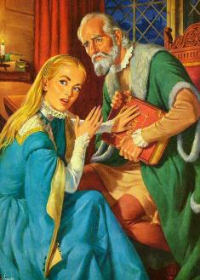
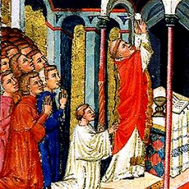
“El Hijo de Dios, el que tiene ojos como llama de fuego, y pies semejantes al bronce bruñido, dice esto:” (Apocalipsis 2:18)
TIATIRA
En Tiatira, eran inflexibles a la hora de exigir la participación en los ritos de los templos paganos para poder pertenecer a los gremios comerciales. Los dirigentes de la iglesia (denominados “Jezabel”) animaban a los miembros a transigir con el paganismo.
Aunque la plebe ignorante de la Edad Media tenía un gran fervor religioso (2:19), los dirigentes de la iglesia pervirtieron completamente la fe. En 538 d.C. recibieron autoridad del Imperio. Sustituyeron la intercesión de Cristo por intercesión humana, y enseñaron una salvación por obras, o por dinero.
Pero hubo unos pocos que buscaron y siguieron la verdad (p.e. los valdenses [2:24-25]).
Al vencedor se le promete verdadera autoridad, emanada de Jesucristo mismo.

Slide 7

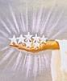
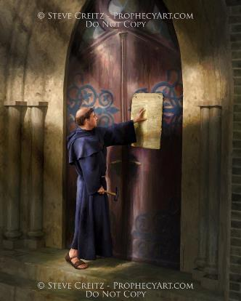
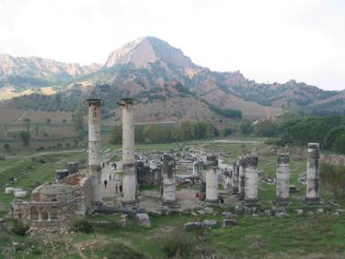
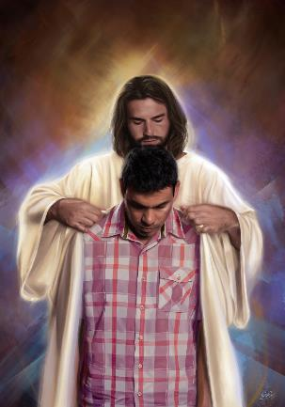
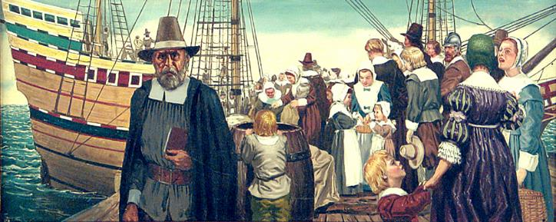
“El que tiene los siete espíritus de Dios, y las siete estrellas, dice esto: Yo conozco tus obras, que tienes nombre de que vives, y estás muerto” (Apocalipsis 3:1)
SARDIS
Establecida en una colina inaccesible, Sardis se consideraba segura. Por esta razón, sus habitantes fueron negligentes para velar por su seguridad.
En 1517, la reforma levantó en alto la verdad. Lamentablemente, entre 1565 y 1740 cayó en el letargo y el formalismo.
Los “padres peregrinos” tuvieron que huir a América para poder disfrutar de la libertad que habían perdido en Europa.
Jesucristo nos aconseja que no nos conformemos con nuestro estado espiritual, sino que velemos y crezcamos.
Nos pide que busquemos la excelencia espiritual y no permitamos que se manche nuestra fe. Él nos dará ropas blancas.

Slide 8

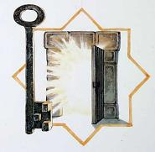
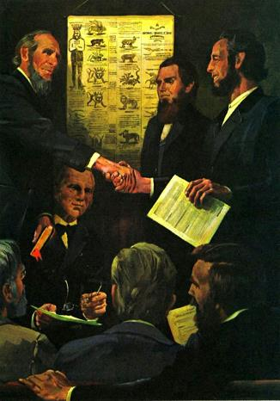
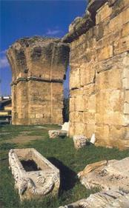
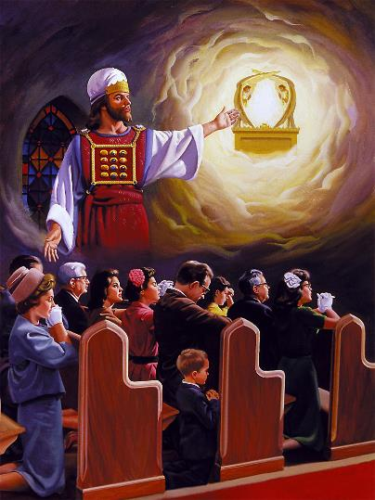
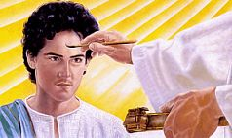
FILADELFIA
“Esto dice el Santo, el Verdadero, el que tiene la llave de David, el que abre y ninguno cierra, y cierra y ninguno abre:” (Apocalipsis 3:7)
Filadelfia era una pequeña ciudad que fue devastada por un terremoto en 17 d.C. y reconstruida por Tiberio. En ella, los judíos hostigaban a los cristianos.
Hacia el fin del siglo XVIII y hasta mediados del siglo XIX se produjo un gran despertar religioso a nivel mundial.
Tal como estaba profetizado, el énfasis se puso sobre la Segunda Venida de Cristo (3:10).
No hay reprensión para esta iglesia, sino una “puerta abierta”, una nueva vislumbre de las verdades espirituales relacionadas con el Santuario Celestial.
Se nos invita a retener lo que tenemos. Jesús pondrá su carácter (su nombre) en nosotros, y viviremos para siempre con Él.

Slide 9

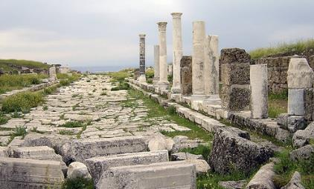
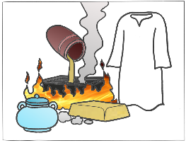
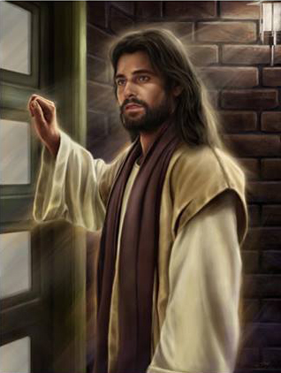
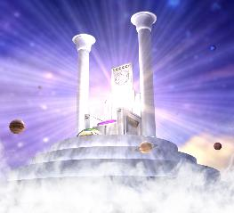
LAODICEA
Oro
Vestido blanco
Colirio
Fe (1ª de Pedro 1:7)
Salvación y justicia (Isaías 61:10)
Discernimiento espiritual (Efesios 1:17-18)
“He aquí el Amén, el testigo fiel y verdadero, el principio de la creación de Dios, dice esto:” (Apocalipsis 3:14)
Laodicea era rica gracias el comercio, su preciada lana negra, y el famoso colirio frigio que producía. La fuente termal de Hierápolis, cercana a la ciudad, producía agua caliente. Ésta era llevada a la ciudad por un acueducto.
Nada bueno se dice de esta iglesia. Jesús conoce nuestro verdadero estado espiritual y nos aconseja que adquiramos de Él aquello que necesitamos.
Insistentemente, llama a la puerta de nuestro corazón. Si le dejamos entrar y vivimos con Él, nos sentaremos con Él en su trono.

Slide 10
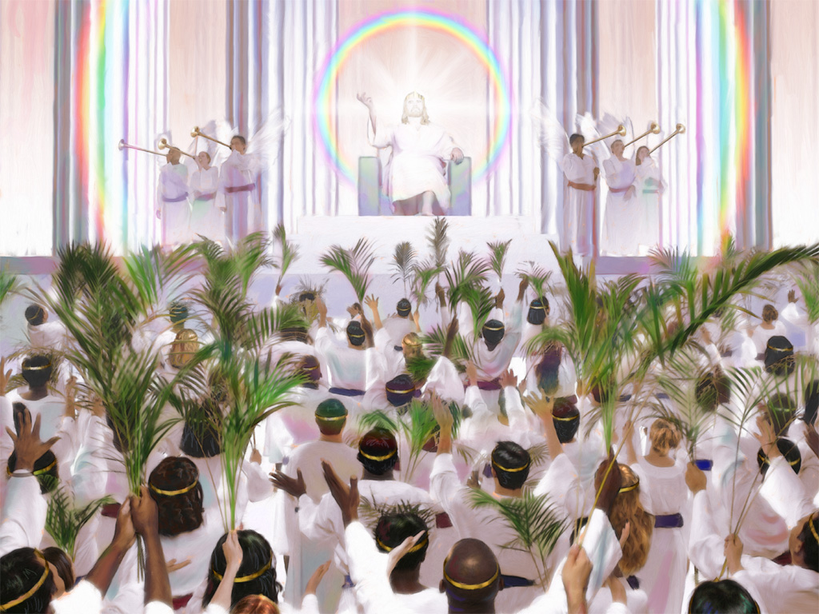
Jesús te promete que, si vences…
Te dará a comer del árbol de la vida.
No sufrirás ningún daño por parte de la muerte segunda.
Te dará a comer del maná y te dará una piedrecita blanca con tu nuevo nombre.
Guardará tus obras hasta el fin y te dará autoridad sobre las naciones; y te dará la estrella de la mañana.
Serás vestido de ropas blancas y no borrará tu nombre del libro de la vida; además, te confesará delante de su Padre y de sus ángeles.
Te hará columna del santuario de Dios y estarás siempre con Él; y tendrás el nombre de Dios escrito en ti.
Te sentarás con Él en su trono porque Él ha vencido.

Slide 11

“Continúa el conflicto entre los hijos de la luz y los hijos de las tinieblas. Los que se llaman del nombre de Cristo deben sacudir el letargo que debilita sus esfuerzos, y deben hacer frente a las tremendas responsabilidades que recaen sobre ellos. Todos los que hagan esto pueden esperar que el poder de Dios les sea revelado. El Hijo de Dios, el Redentor del mundo, será representado en las palabras y en las obras de ellos, y el nombre de Dios será glorificado”
E.G.W. (La edificación del carácter, pg. 39)

